Slide 1
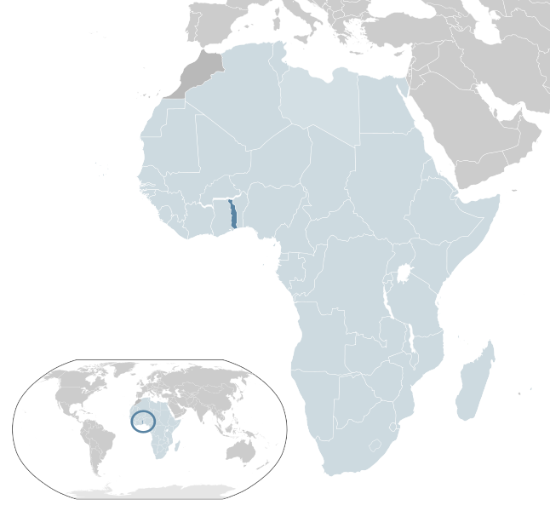
ТОГО
(Тоголезская Республика)

Slide 2
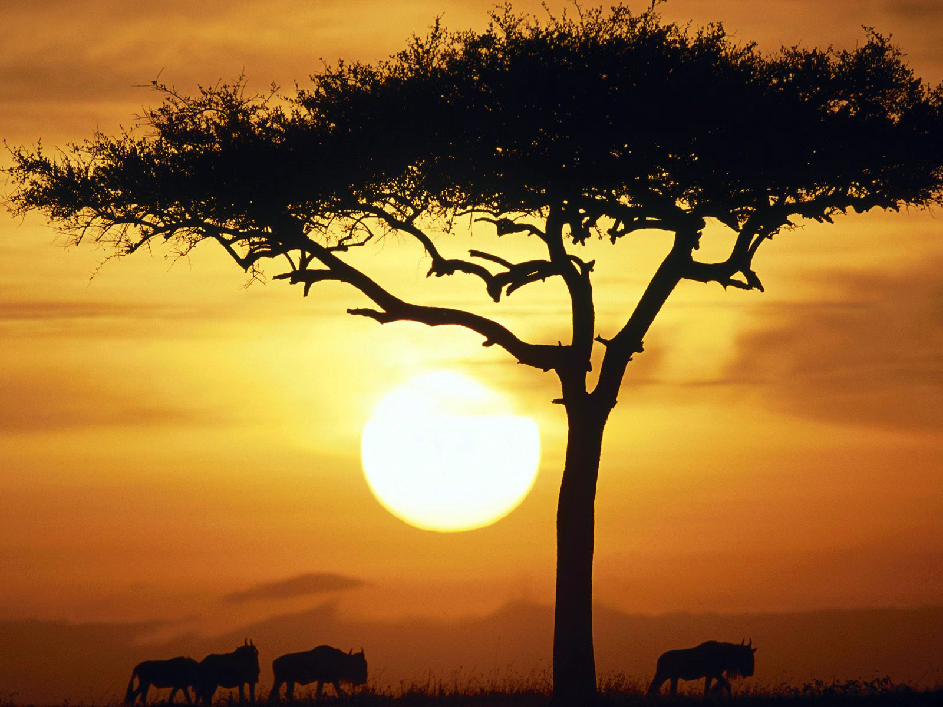
Содержание
Характеристика Того
Визитная карточка
Государственные символы
Географическое положение
Административно-территориальное деление
Природные условия и ресурсы
Население
Хозяйство
Культура
Проблемы и перспективы

Slide 3
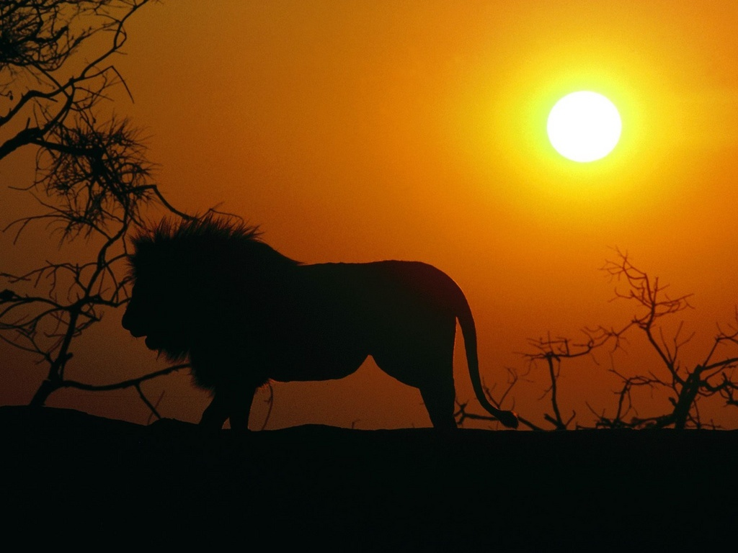
Визитная карточка
Дата независимости: 27 апреля 1960 (от Франции)
Площадь: 56 тыс. км2
Численность населения: 6,2 млн. человек
Государственный язык: французский
Столица: Ломе
Форма правления: президентская республика
Президент: Фор Эссозимна Гнассингбе
Премьер-министр: Жильбер Фоссун Унгбо
Денежная единица: африканский франк

Slide 4
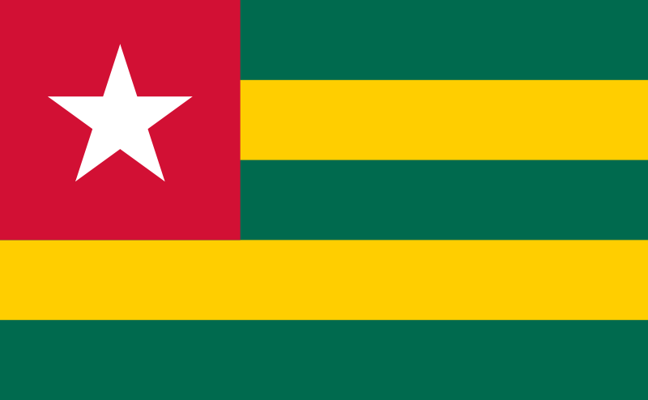


Государственные символы Того
Флаг Того
Герб Того
Гимн: «Salut à toi, pays de nos aïeux»
(рус. Привет тебе, земля наших предков)

Slide 5
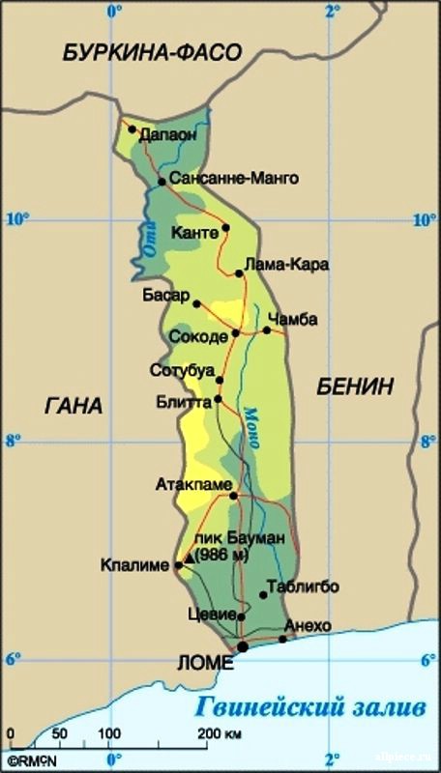
Географическое положение
Государство расположено в Западной Африке, на берегу Гвинейского залива.
Граничит на севере с Буркина-Фасо, на востоке — с Бенином, на западе — с Ганой.
От океанского побережья узкой полосой оно уходит в глубь континента на 600 км.

Slide 6
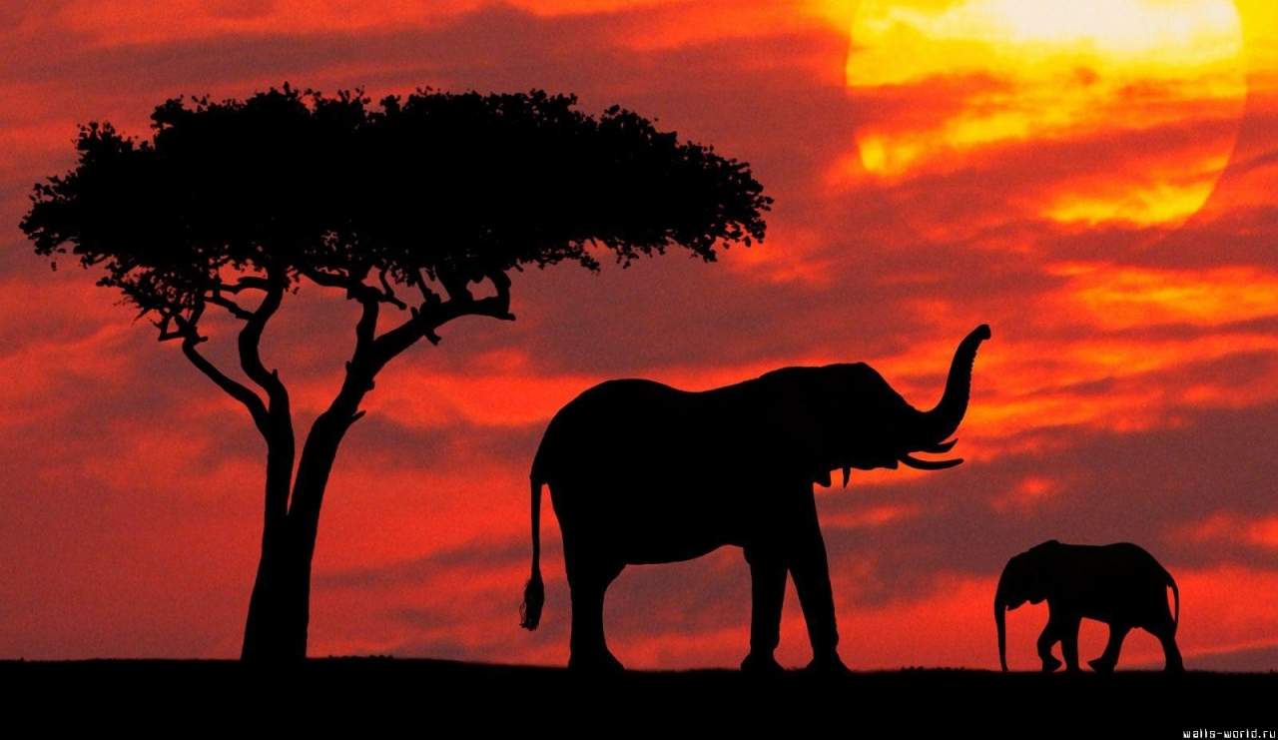
Административно-территориальное деление
Область | Центр | Площадь, кв.км | Население, чел.
Кара | Кара | 11 630 | 847 846
Маритим | Ломе | 6 396 | 1975 652
Плато | Атакпаме | 16 975 | 1 464 152
Саванны | Дапаон | 8 602 | 676 215
Центральная | Сокоде | 13 182 | 563 467

Slide 7
Природные ресурсы и условия
Северную часть страны занимают равнины, центральную часть — плато со средними высотами 200—400 метров над уровнем моря, на юге — приморские равнины с лагунами и невысокие глыбовые горы, которые пересекают страну с юго-запада на северо-восток.
Наивысшая точка - гора Агу (986 метров).
Самой длинной рекой является Моно (467 километров). Река течёт на юг. Вдоль устья реки проходит граница с Бенином. Озеро Того является самым большим в стране, его площадь составляет около 50 кв. км., а глубина 2,5 метров.

Slide 8
Природные ресурсы и условия
Климат — экваториальный, жаркий. На юге влажный, а на севере полусухой. Среднегодовая температура — +24—27 °C.
На территории Того есть полезные ископаемые, например: алюминий, боксит, графит, доломит, железо, золото, известняк, каолин, мрамор, фосфаты, поваренная соль, уран и хром.

Slide 9
Население
Численность населения — 6,2 млн.
Численность населения — 6,2 млн.
Плотность -84,5 чел./км²
В Того около 45 народов и этнических групп: африканец - 99%,
европейский и сирийско-ливанский меньше чем 1 %.
Преобладающий африканский язык — эве и его диалекты. Официальный язык — французский.
Возрастная структура:
Средний возраст:
(в годах)

Slide 10
Промышленность
Развивается горнодобывающая промышленность. Добывают: фосфориты в Хохоте-Лкумапе, мрамор в Гнаулу, поваренную соль (из морской воды).
Имеются ТЭС в Ломе, Кпеме, ГЭС на водопаде близ г. Кпалиме, общая мощность около 20 Мвт.
Наиболее развитая отрасль обрабатывающей промышленности — пищевая. Она представлена заводами по производству пальмового и арахисового масла, крахмала и муки из маниока в Ганаве, пива и безалкогольных напитков в Агуэве, мукомольными и др. предприятиями. Значительные предприятия др. отраслей: текстильная фабрика в Даджа, цементный завод, обувная фабрика. Имеются полукустарные предприятия по очистке хлопка, капока.

Slide 11
Внешняя торговля
Денежная единица — африканский франк.
Главные внешнеторговые партнёры — Франция, Нидерланды, ФРГ .
Того входит в международную организацию стран АКТ.
Экспорт: (1.001 миллиарда $ )
Импорт: (1.725 миллиарда $)

Slide 12
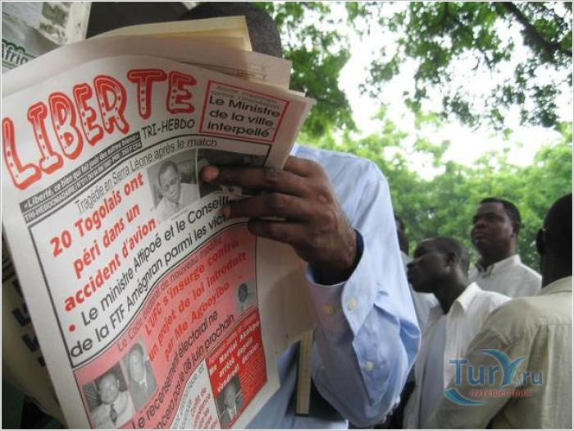
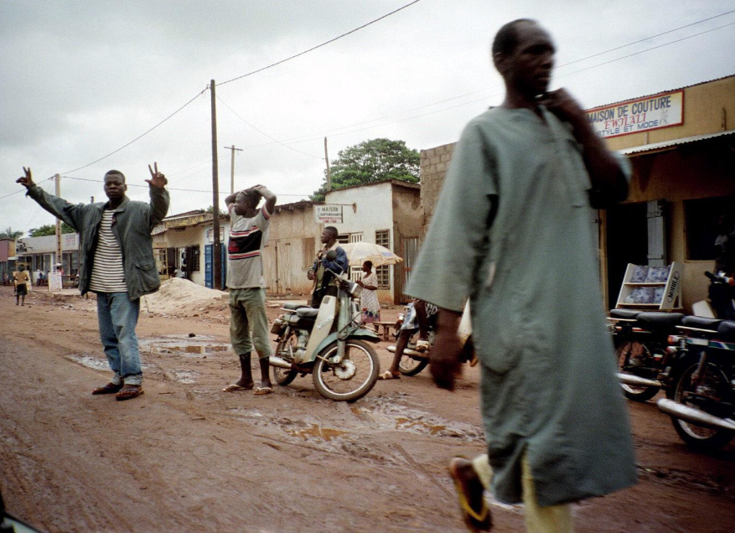
Культура Того
Правительственное информационное агентство — Тоголезское агентство печати, основано в 1975. Радиовещание с 1953, передачи на французском и местных языках. Телевидение с 1974.
С 1960-х гг. складывается национальная школа живописи. Художники, обучающиеся в Гане и коллеже Токоин в Ломе, отражают жизнь народа, его обряды, фольклор. Среди художественных ремёсел распространены резьба по дереву, металлу и слоновой кости, ткачество, плетение.

Slide 13
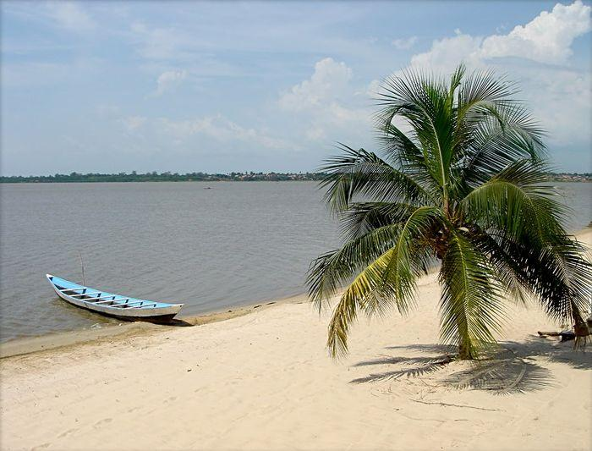
Туризм
Иностранных туристов привлекают живописные лагуны и пляжи побережья Атлантического океана, разнообразие флоры и фауны, самобытность культуры местных народов, а также условия для спортивной охоты на некоторые виды диких животных.
Того первым из государств Западной Африки начал развивать индустрию туризма(1980-е – период туристического бума в стране). В 2000 году в стране побывали 59,5 тыс. иностранных туристов.

